Slide 1
Progress
17 August 24

Slide 2
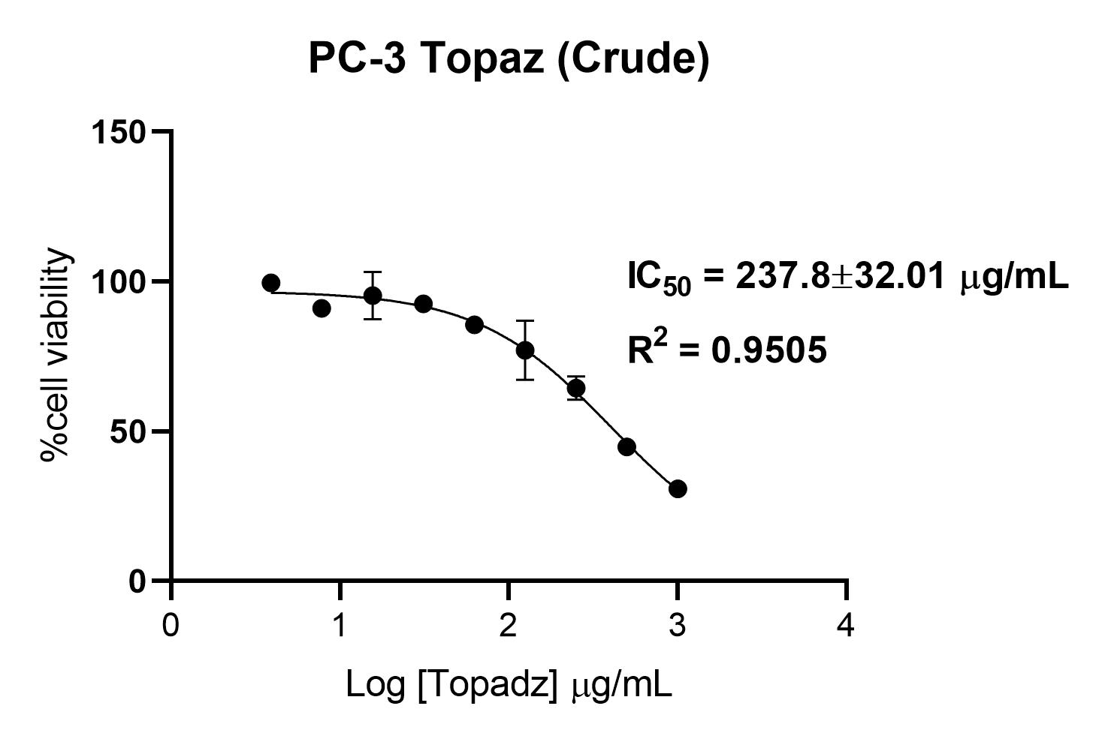
MTT
เก่า (แคปซูล) ใหม่ (extract)
เก่า (แคปซูล) ใหม่ (extract)

Slide 3
MTT
ทำซ้ำ
ทำซ้ำ
ทำซ้ำ
หมายเหตุ : ทำซ้ำ 3 ครั้ง เพื่อตีพิมพ์ต่อไป 29.07.24

Slide 4
MTT

Slide 5
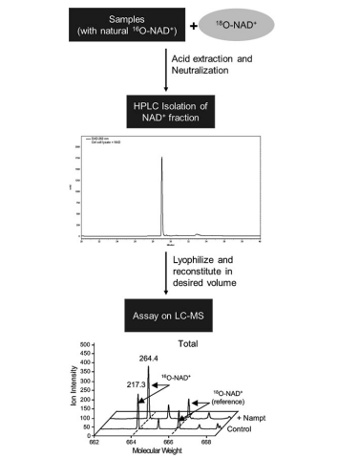
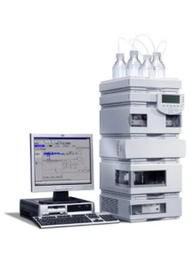
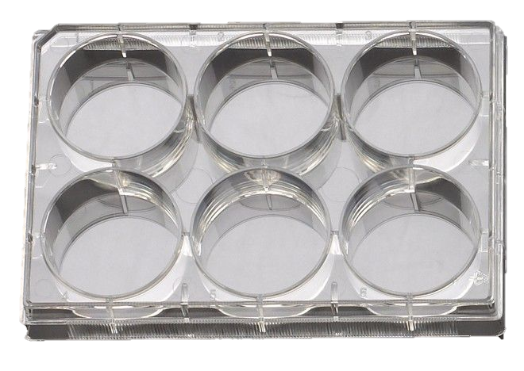

NAD+ assay
pellet
Seed cells HepG2 in 6-well plate until they reach ~90% confluency

Slide 6
PROTOCOL
ระยะเวลา 3-6 เดือน
เซลล์เริ่มต้น 50000 cell/well
เก็บผลทุกเดือน
เก็บ stock
ถ่ายภาพทุกๆ 3 วัน
Untreated KR Doxorubicin
~3 Day
เปลี่ยนเป็นอาหารที่ไม่มียา
เลี้ยงจนโตเต็มฟาส
~3 Day
เปลี่ยนเป็นอาหารที่มียา
เลี้ยงจนโตเต็มฟาส
Keep stock & เทียบ IC50 ทุกครั้ง

Slide 7
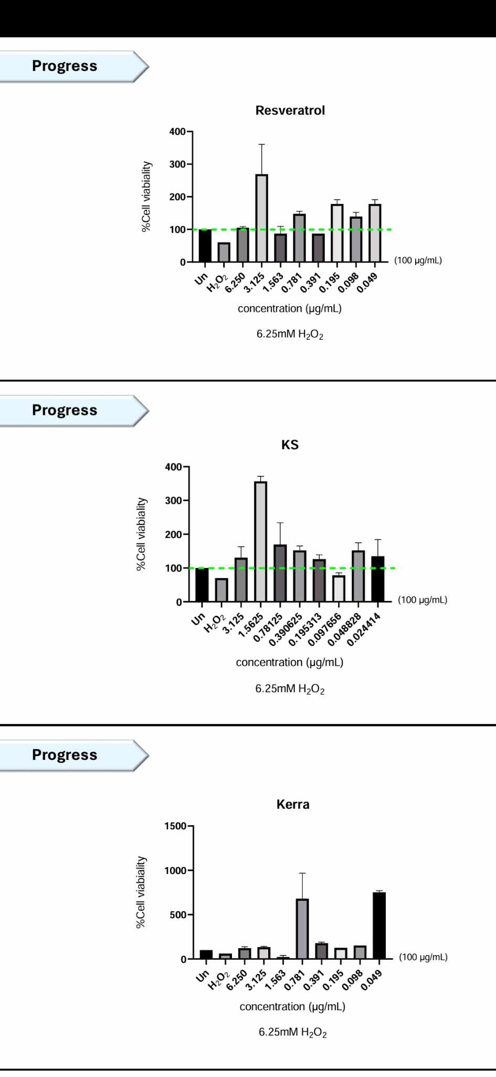
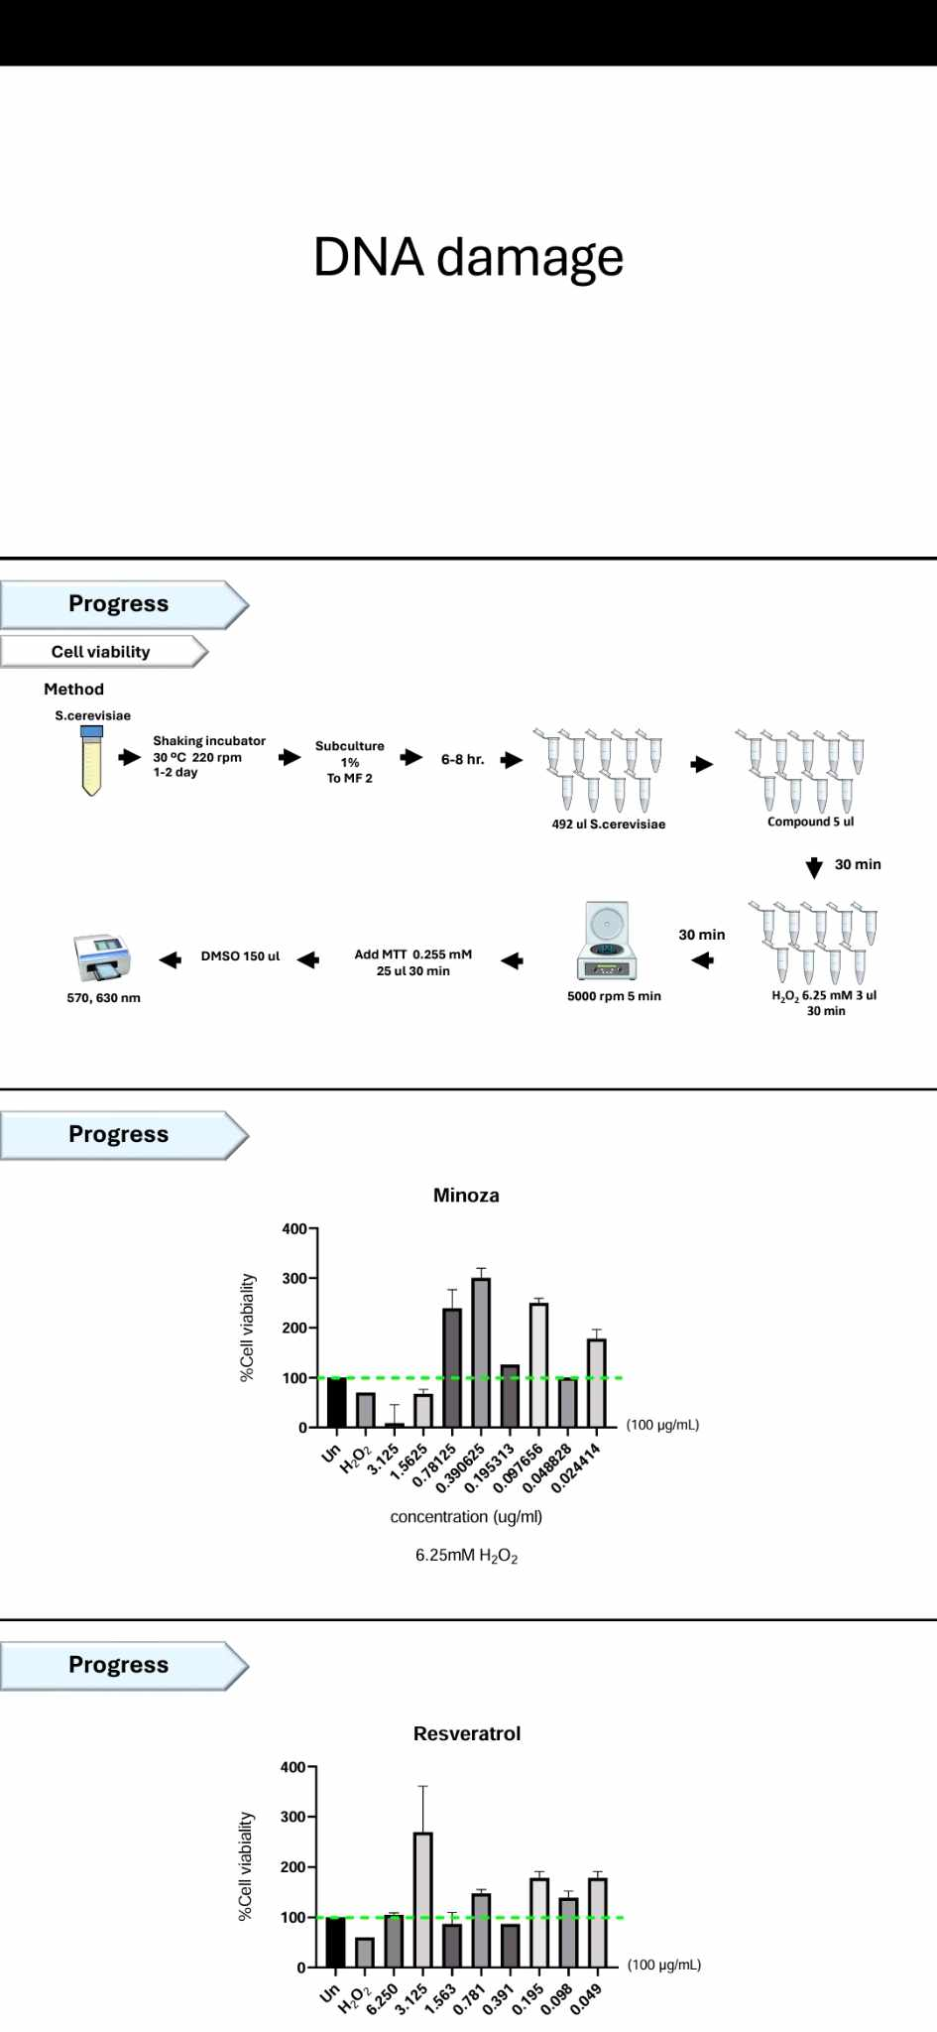
DNA damage

Slide 8
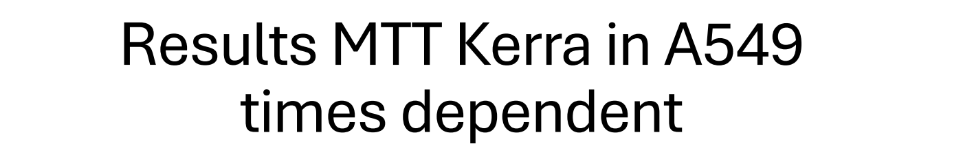
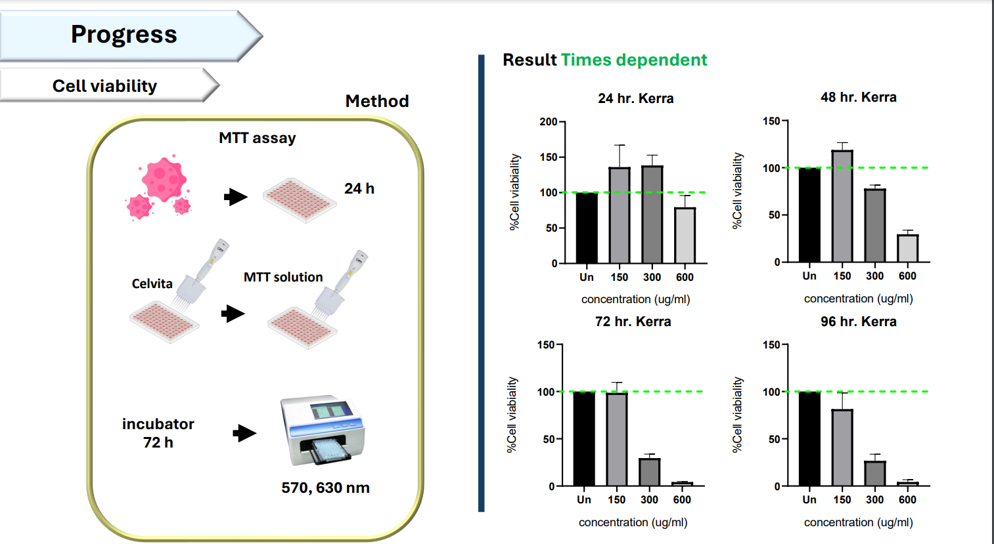

Slide 9
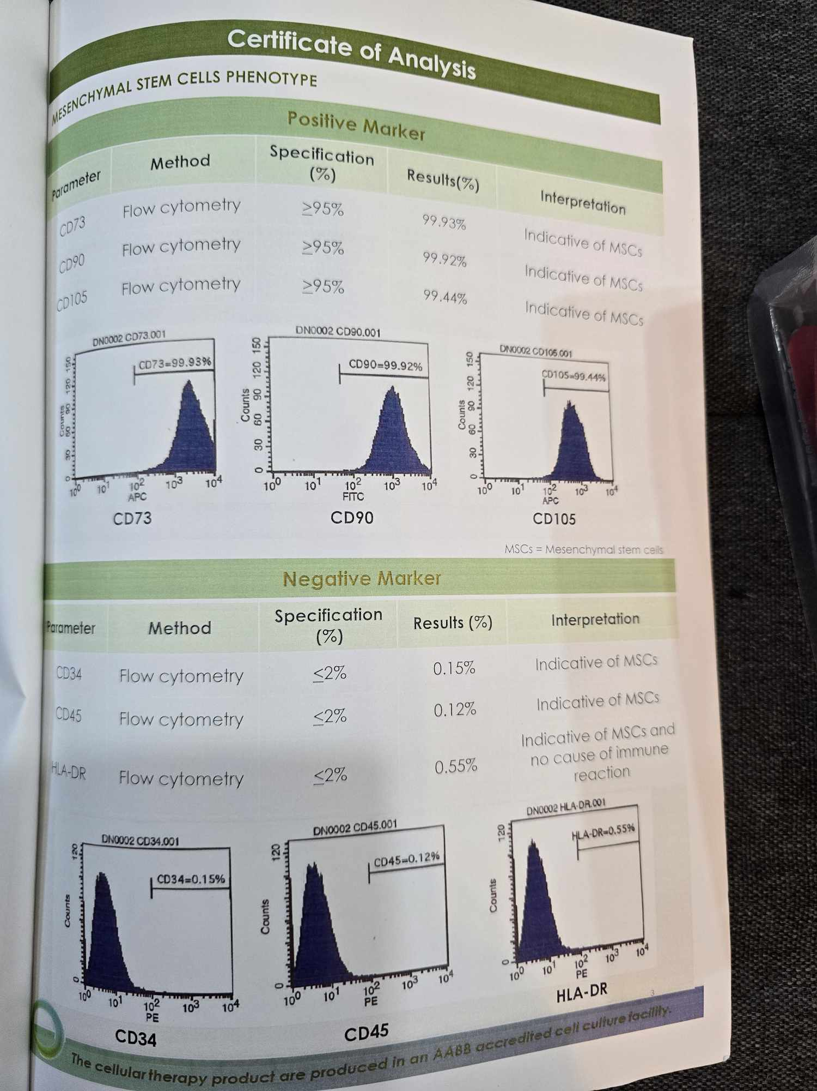
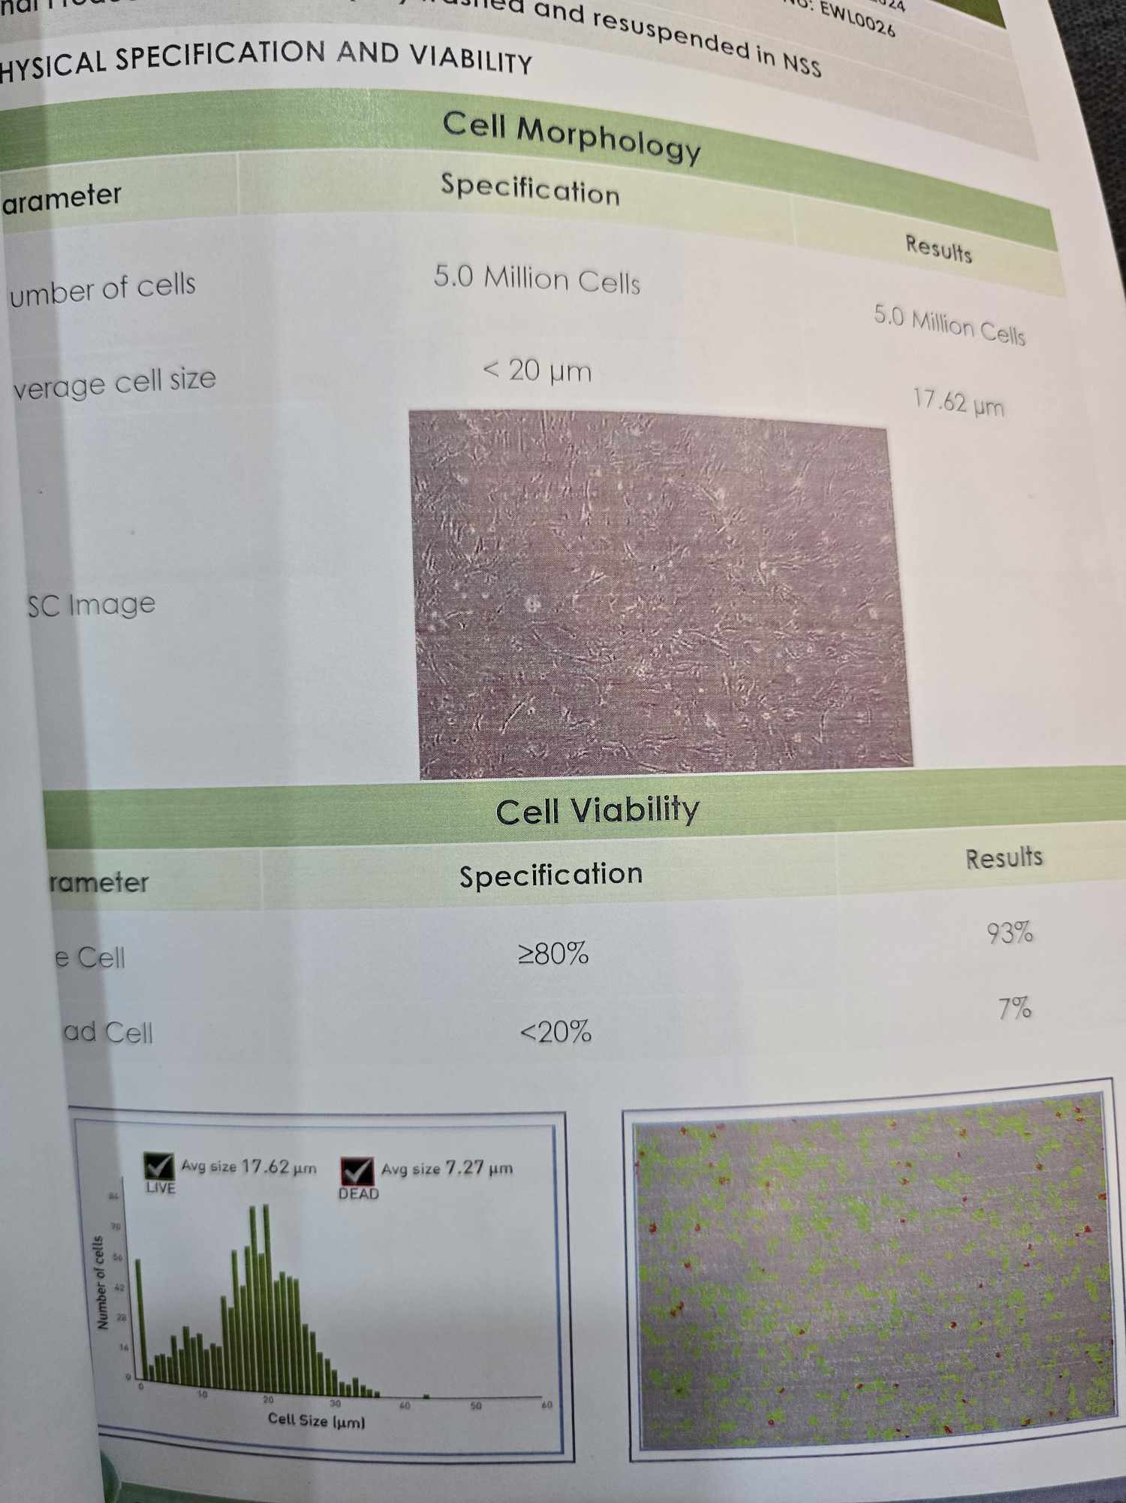
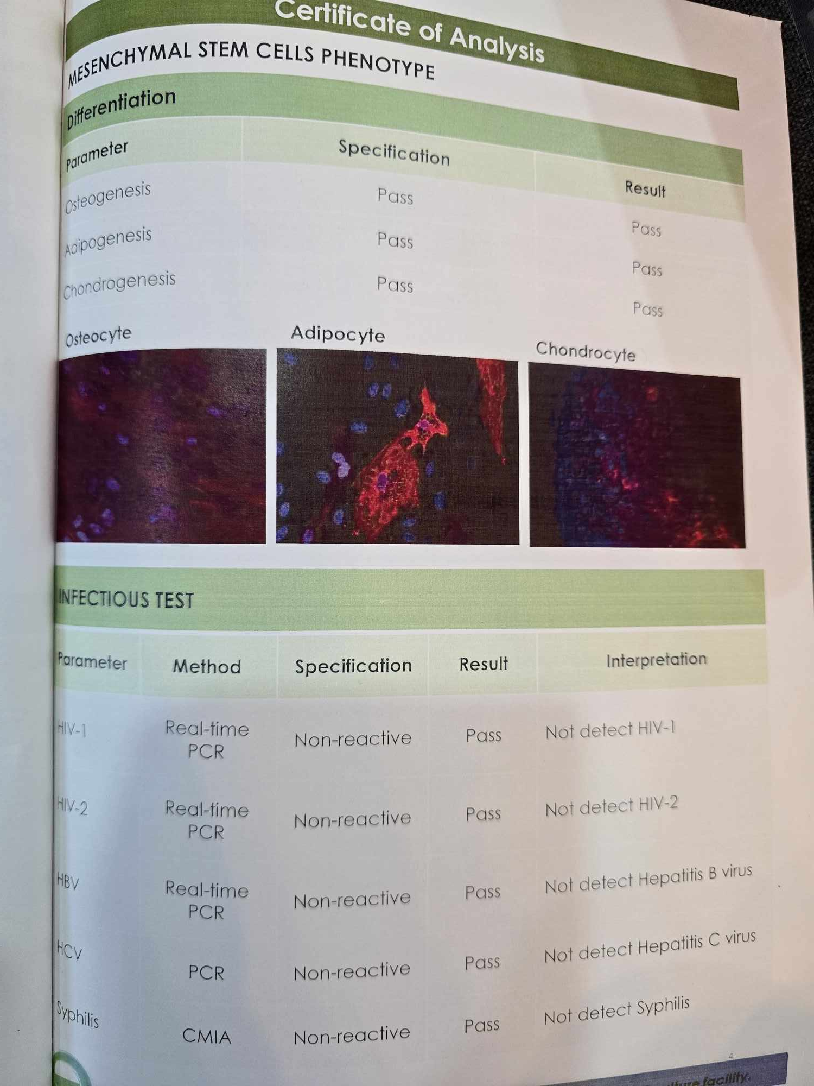

Slide 10
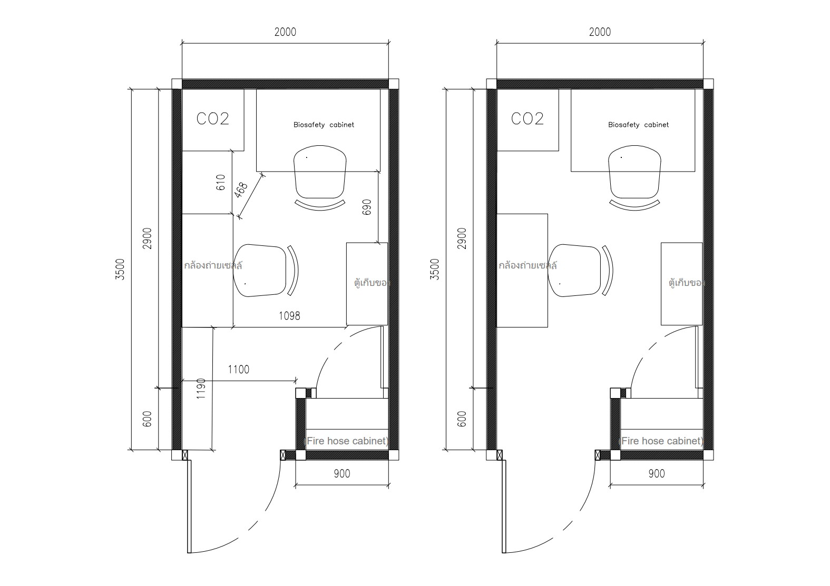

Slide 11
Progress
17 August 24
PLANNERS
WEEKLY UNDATED PLANNERS

Slide 12
MTT

Slide 13
MTT

Slide 14
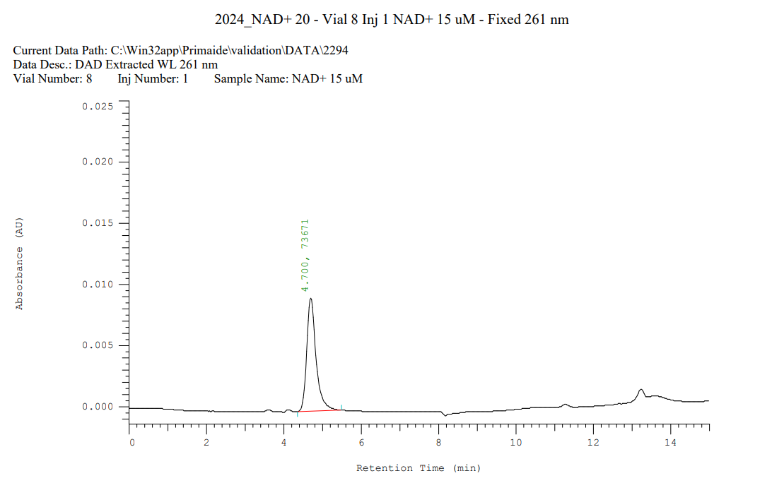
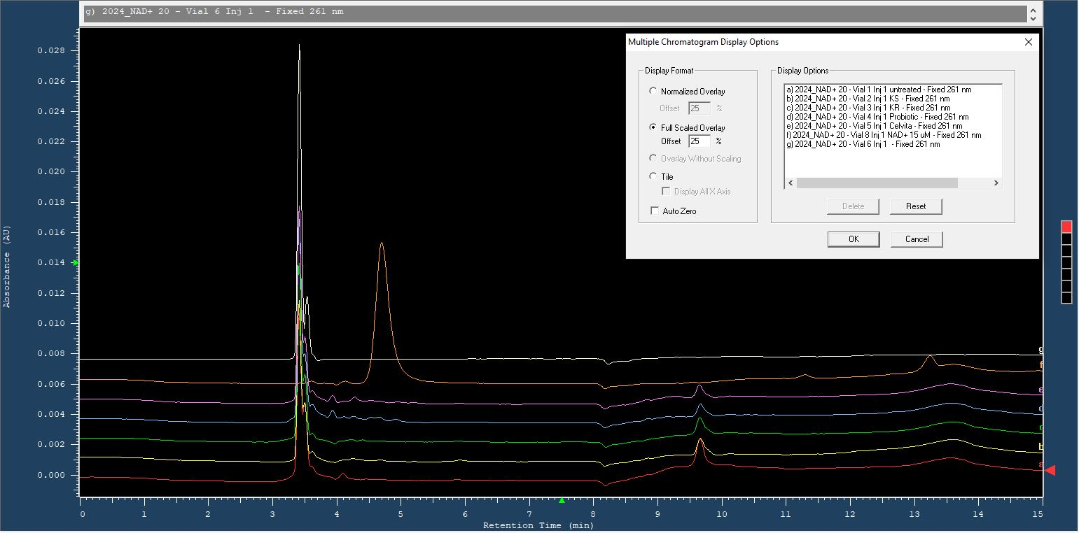
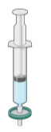
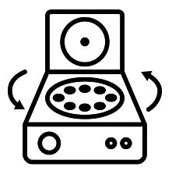
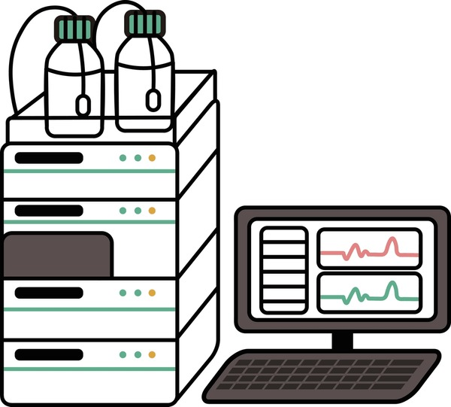
NAD+ assay
Seed cells HepG2 in 6-well plate until they reach ~90% confluency
Treated 24 hr.
Trypsinization
pellet
7% percloric acid
neutralize
C18 column & ACN buffer

Slide 15
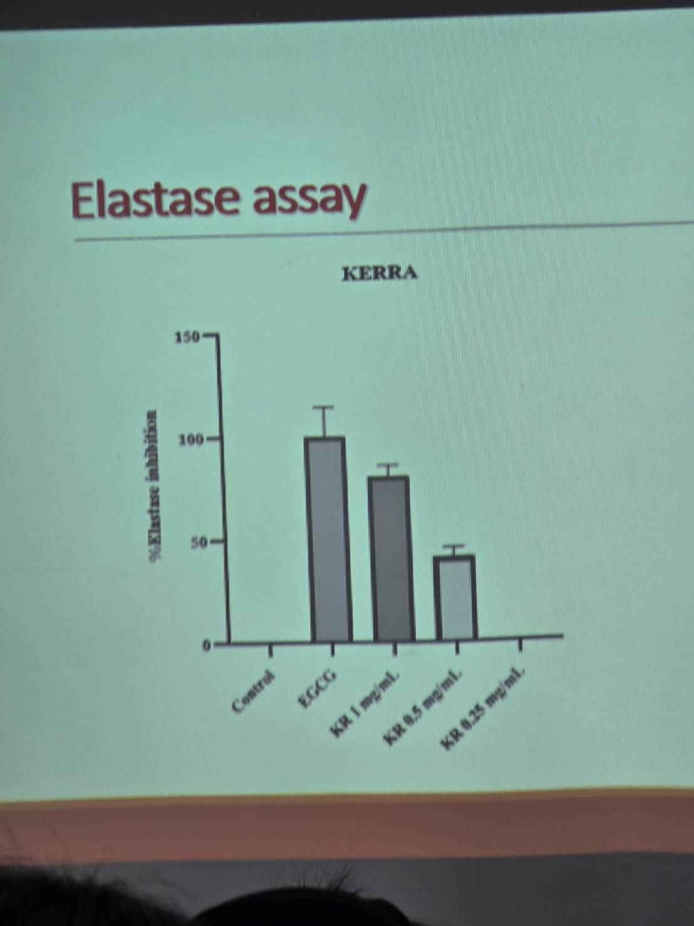

Slide 16
Progress
31 August 24
PLANNERS
WEEKLY UNDATED PLANNERS

Slide 17
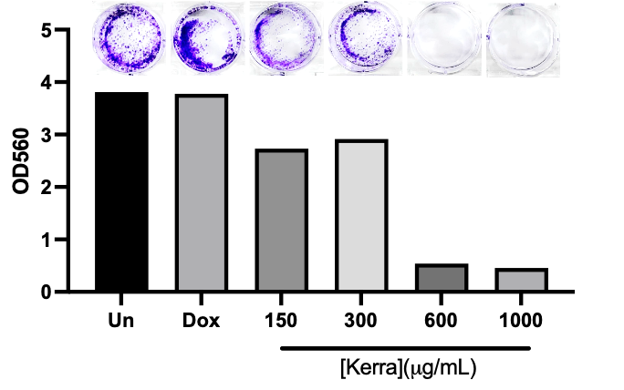
Anti-cancer activity of KERRA
Clonogenic assay or colony formation assay is an in vitro cell survival assay based on the ability of a single cell to grow into a colony.
Clonogenic assay is the method of choice to determine cell reproductive death after treatment with ionizing radiation, but can also be used to determine the effectiveness of other cytotoxic agents. Only a fraction of seeded cells retains the capacity to produce colonies.
Clonogenic assay

Slide 18
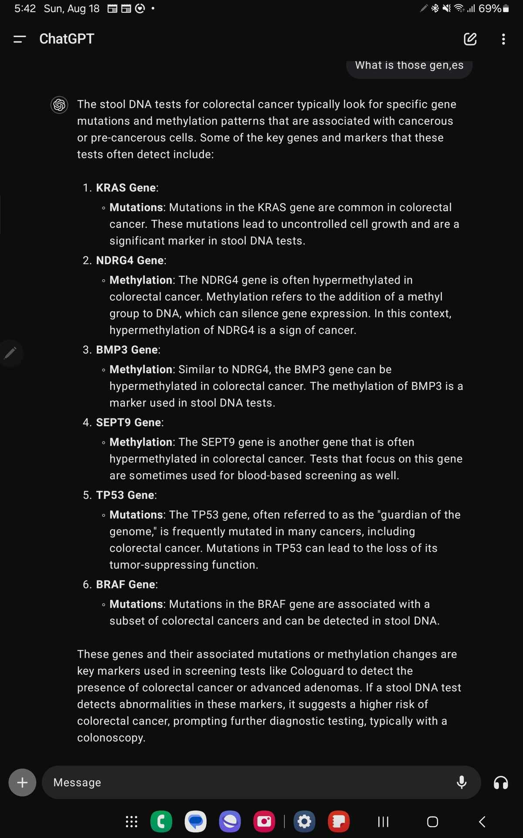

Slide 19
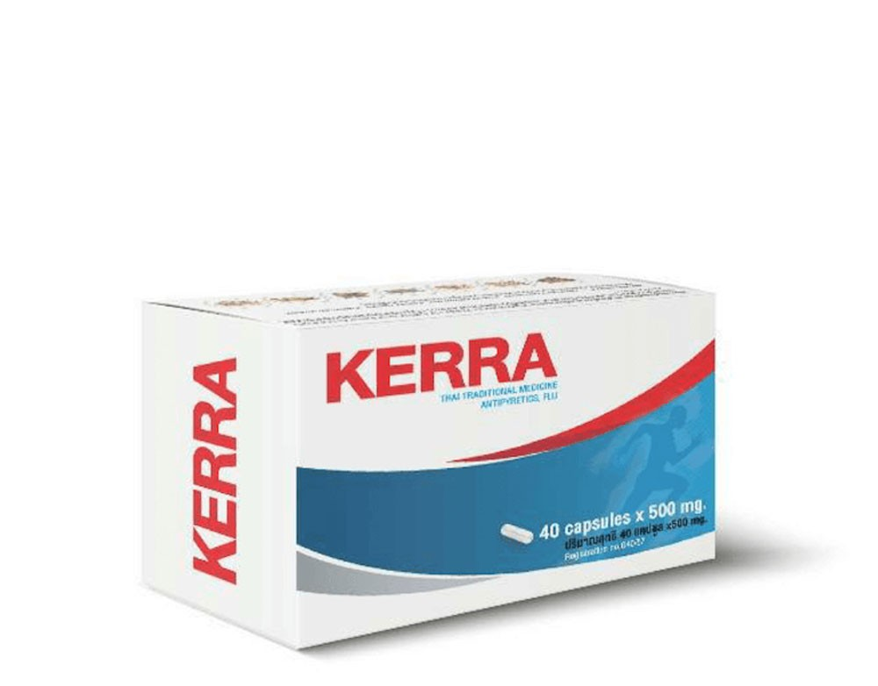
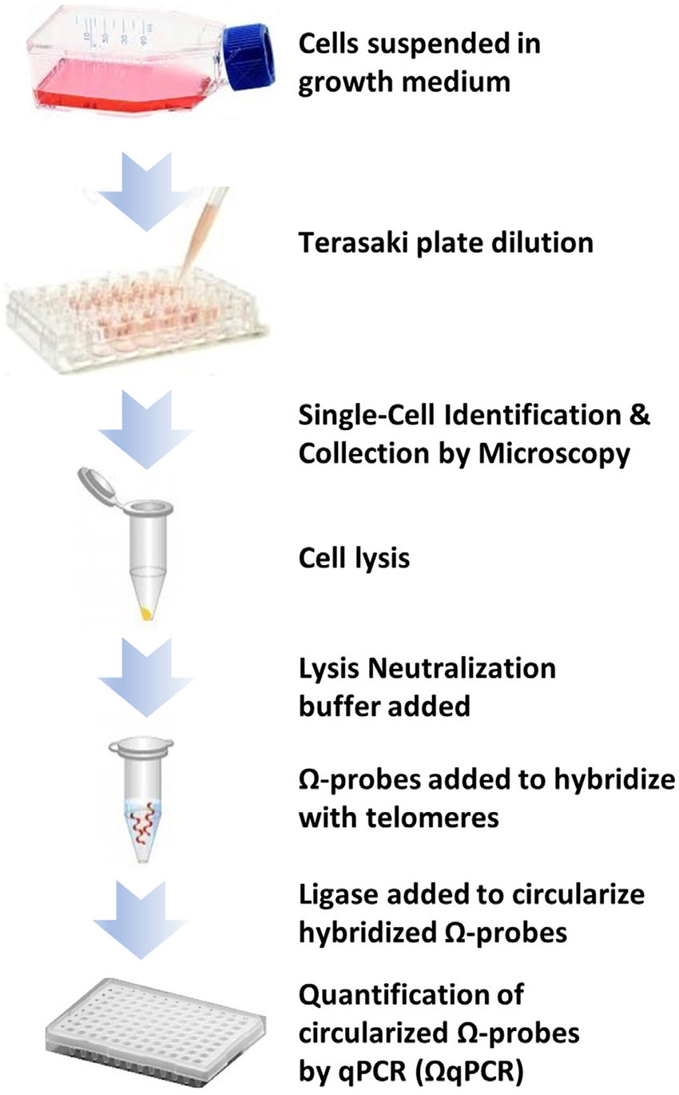
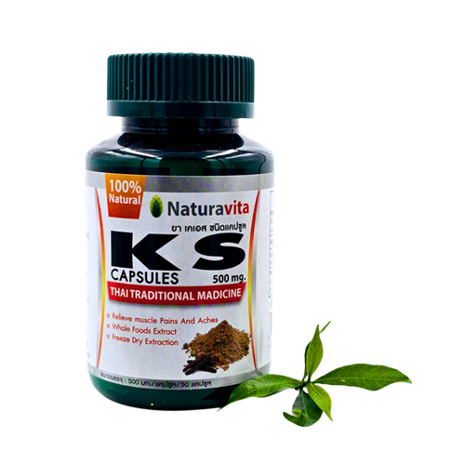
Telomere length

Slide 20
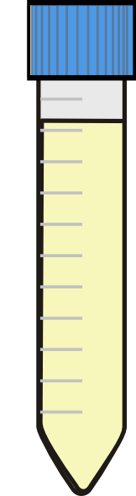
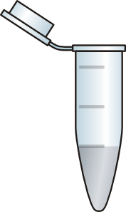

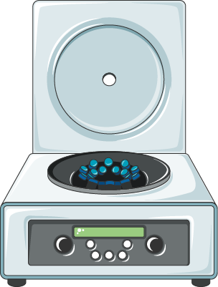
Longevity
S.cerevisiae
Shaking incubator
30 ºC 220 rpm
1-2 day
Subculture 1%
To MF 2
6-8 hr.
30 min
30 min
compound 5 ul
492 ul S.cerevisiae
“The extract cannot reduce oxidative stress.”
Add H₂DCF-DA 20 µM 25 ul 30 min
5000 rpm 5 min
PBS 300 ul
H₂O₂ 6.25 mM 3 ul
30 min
488, 535 nm

Slide 21
DNA damage

Slide 22
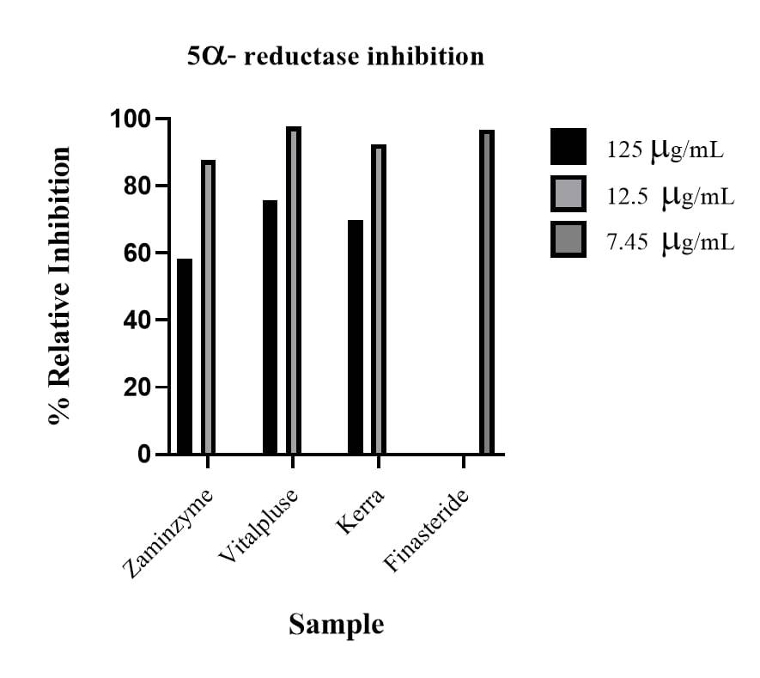

Slide 23
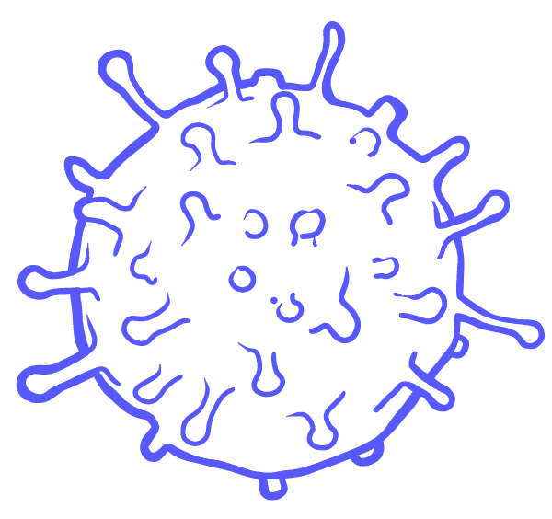
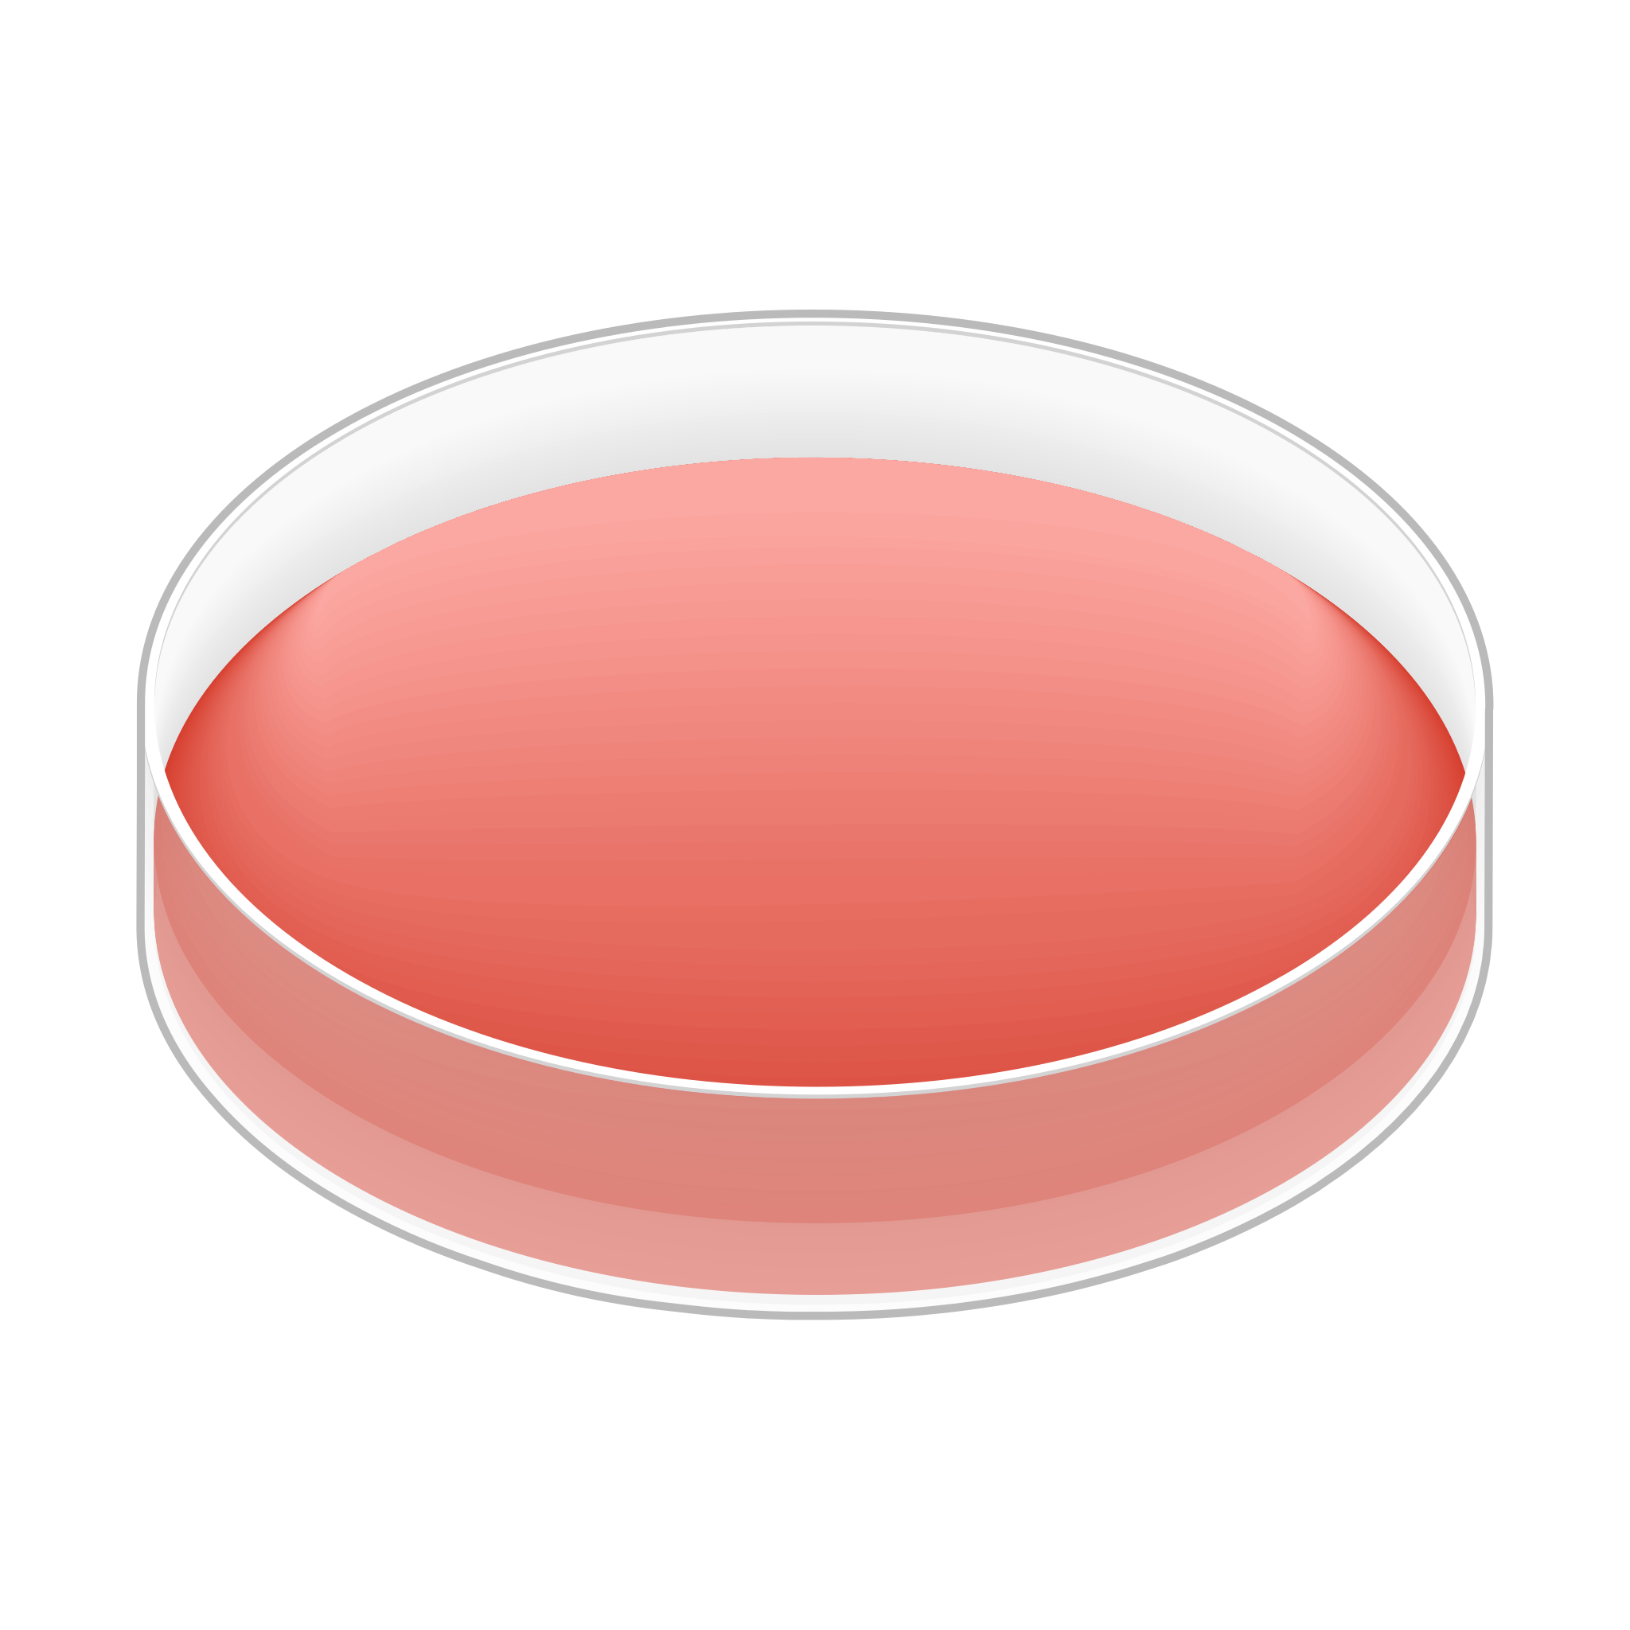
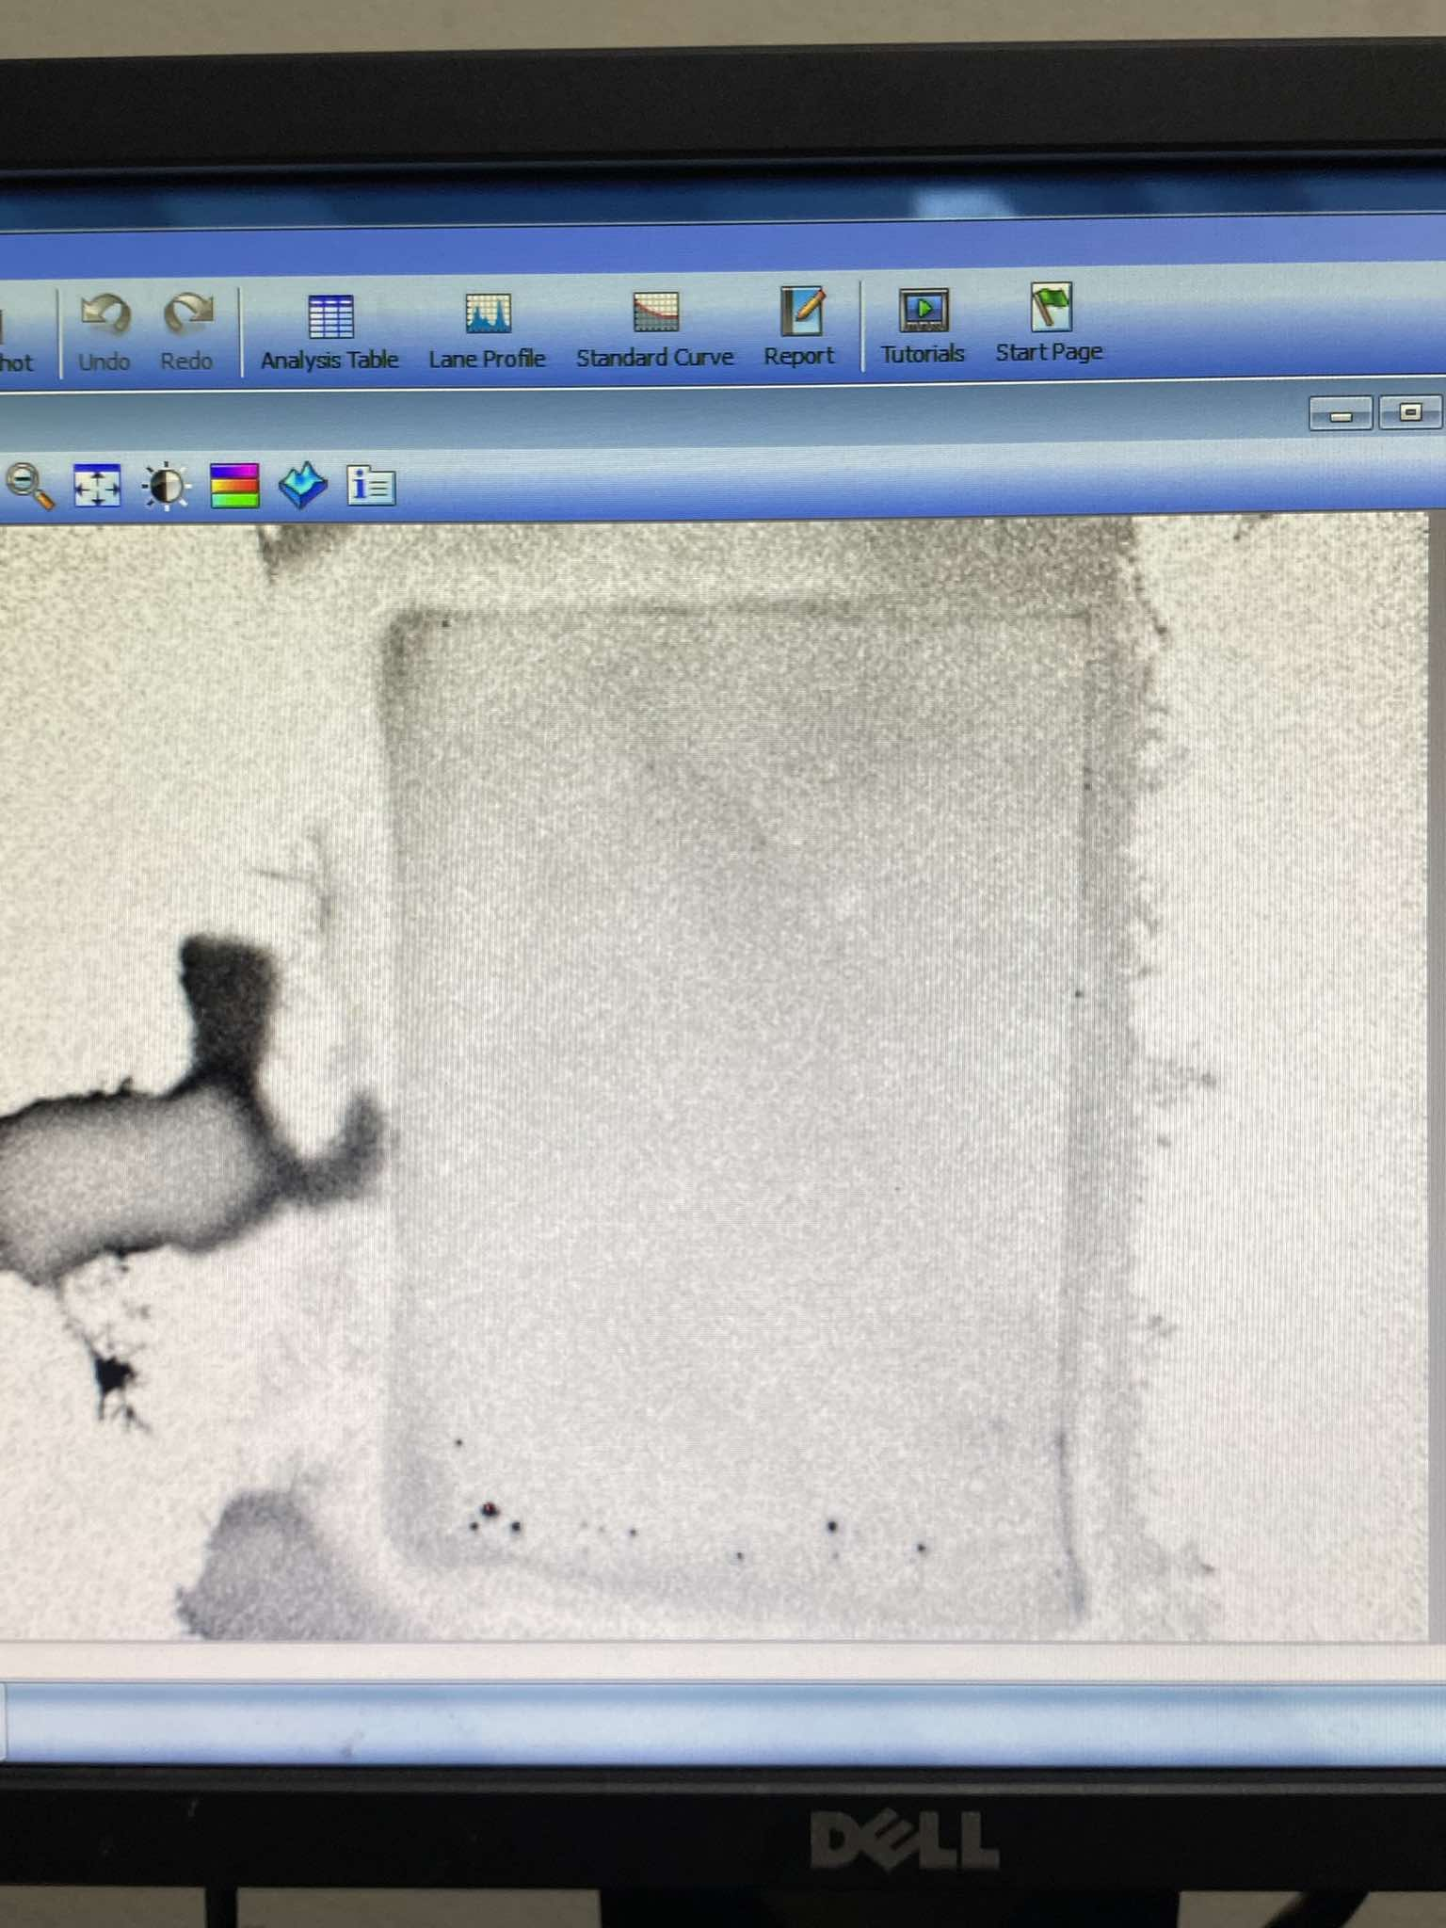
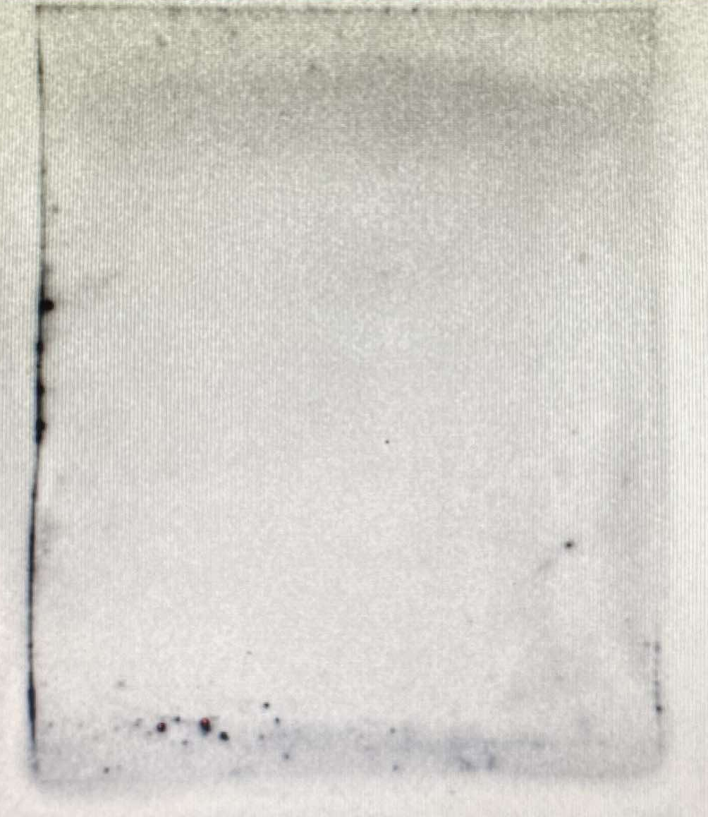
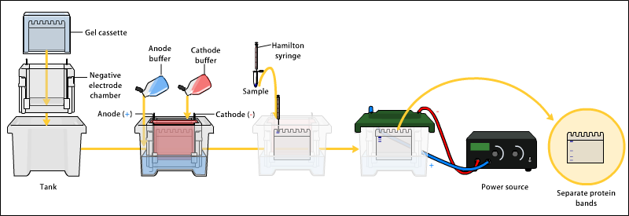
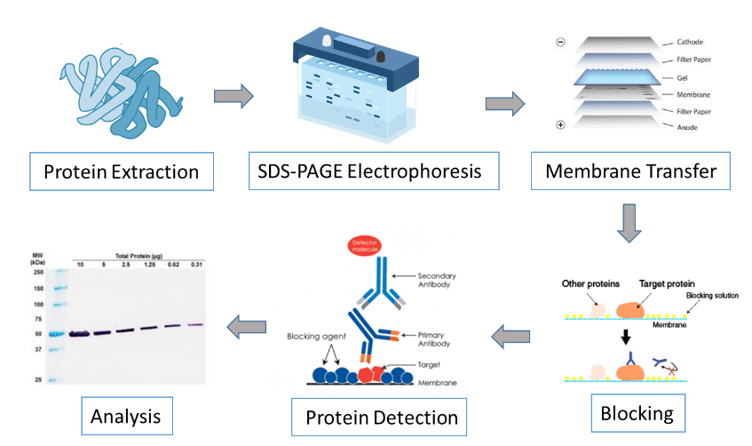
Influenza-Dengue
Progress
Western blot
Incubate 1x PBS 2 hr
Anti-HisTag 1:3000
Goat anti mouse 1:3000
Incubate SCFV 100 µg 2 hr
Anti-HisTag 1:3000
Goat anti mouse 1:3000
Infect virus dengue
Running 2 sample Untread and Infection

Slide 24
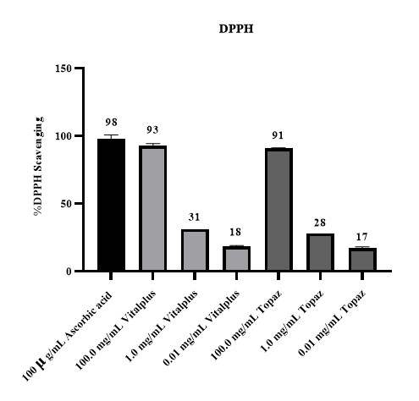
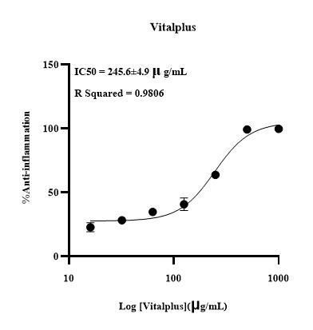
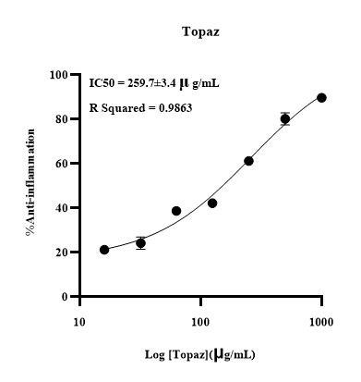
DPPH & Anti-inflamation

Slide 25
MTT

Slide 26
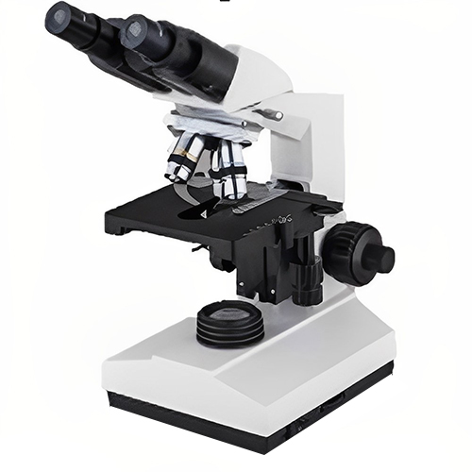
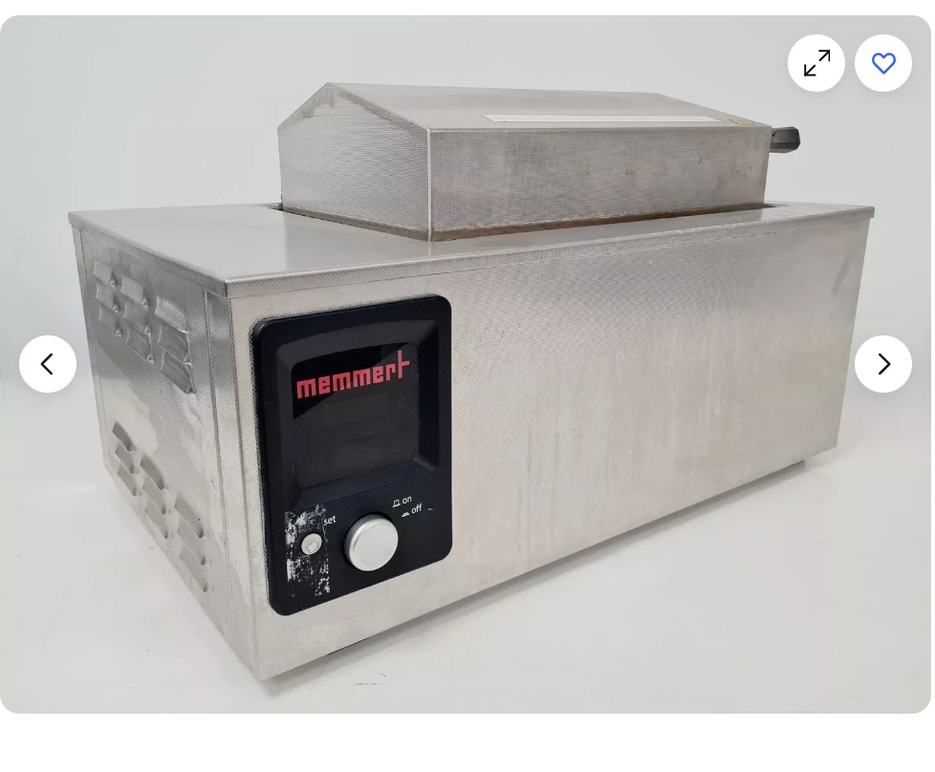
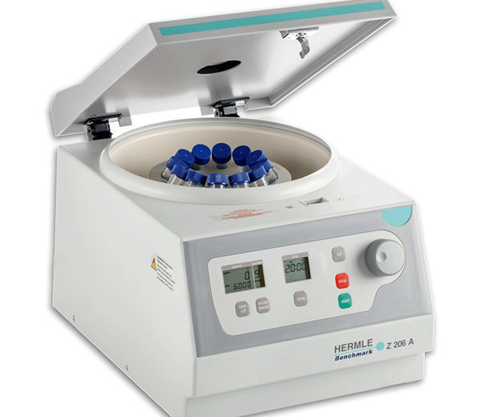
เครื่องมือเพิ่มเติม

Slide 27
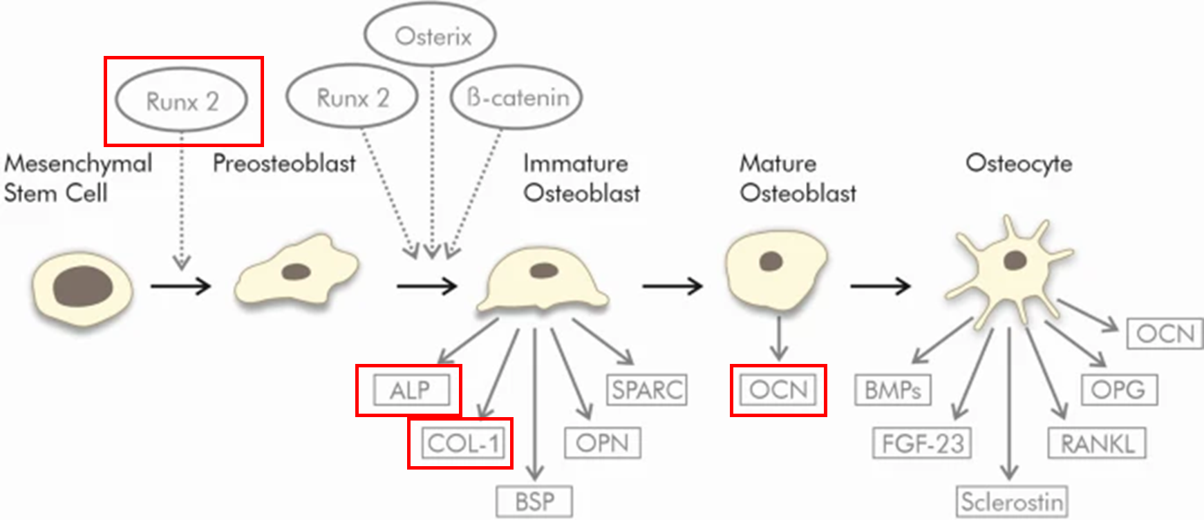
Osteoblast Differentiation
1. Cell proliferation
2. Extracellular matrix synthesis and maturation
3. Terminal differentiation with matrix mineralization
ที่มา: Amarasekara, DS., S. Kim and J. Rho. (2021). Regulation of Osteoblast Differentiation by Cytokine Networks. Int. J. Mol. Sci, 22(6), 2851; https://doi.org/10.3390/ijms22062851

Slide 28
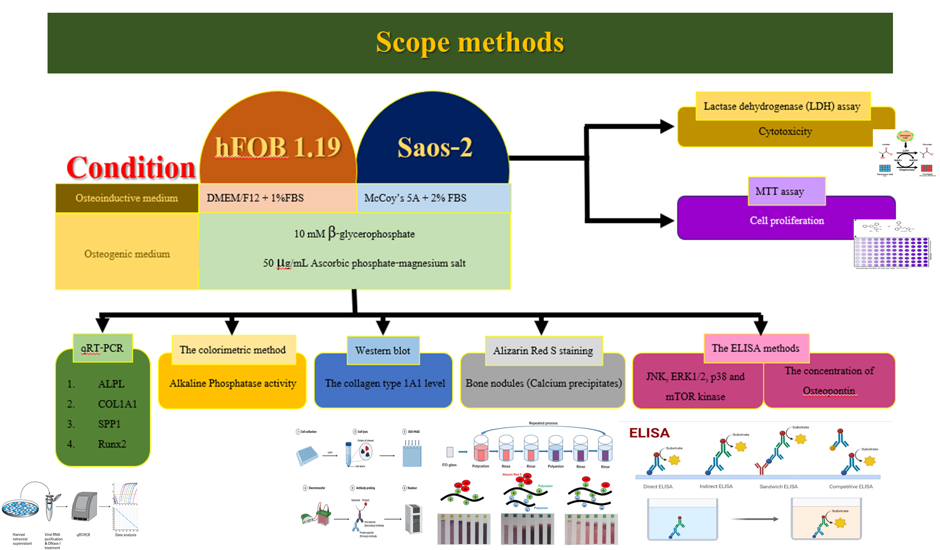

Slide 29
Project: Anti-osteoporosis
1. Cell proliferation
2. Calcium ion concentration
3. Alkaline Phosphatase Activity
4. Alkaline Phosphatase staining
5. Real-time PCR analysis (BMP2, OPG, RANKL, osteocalcin (OCN), osteopontin (OPN), Osterix, Runx2)
6. Western blot (Smad4, Cbfal, Runx2, Type I collagen, osteopontin)

